Slide 1
TRƯỜNG TIỂU HỌC GIA KHÁNH
LỚP 2A
ĐẠO ĐỨC
GV thực hiện: Phạm Thị Huyền

Slide 2
Chủ nhật ngày 19 tháng 4 năm 2020
Đạo đức
Bài 10: Biết nói lời yêu cầu đề nghị

Slide 3
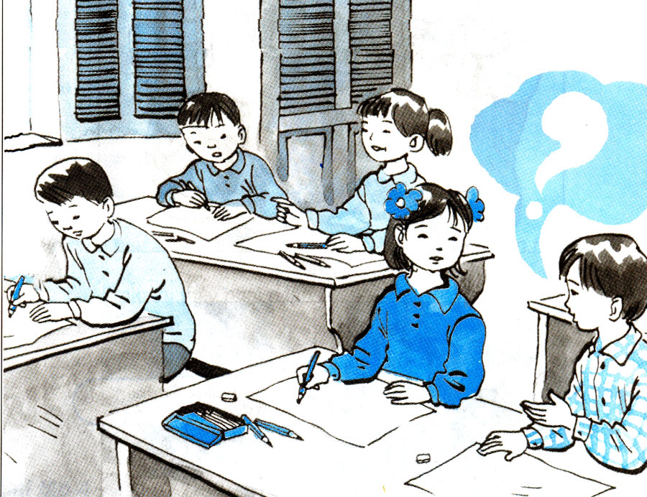
Bài tập 1: Quan sát tranh và cho biết tranh vẽ gì?

Slide 4
Tâm
Nam
Trong giờ học vẽ, Nam muốn mượn bút chì của bạn Tâm.
Em hãy đoán xem Nam sẽ nói gì với Tâm.

Slide 5
Nam sẽ nói với Tâm: a/ Bạn cho tớ mượn bút chì nhé! b/ Bạn có thể cho tớ mượn bút chì được không? c/ Tâm ơi cậu cho tớ mượn bút chì.
Muốn mượn bút chì của bạn Tâm, Nam cần sử dụng những câu yêu cầu, đề nghị nhẹ nhàng, lịch sự. Như vậy Nam đã tôn trọng bạn và có lòng tự trọng.

Slide 6
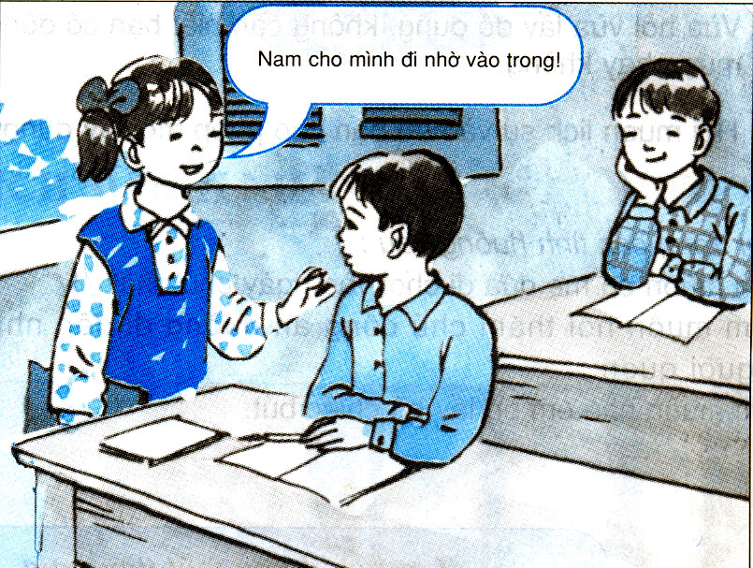
Bài tập 2: Em hãy ghi chữ Đ vào ô dưới tranh nếu việc làm của các bạn là đúng, chữ S nếu việc làm của các bạn là sai và giải thích vì sao.
1
2
3

Slide 7
Tranh 1
S

Slide 8
Tranh 1
Đ

Slide 9
Tranh 3
Đ

Slide 10
Nhận xét:
Việc làm trong tranh 2, tranh 3 là đúng vì các bạn đã biết dùng lời đề nghị lịch sự khi cần được giúp đỡ.
Là anh, nếu muốn mượn đồ chơi của em cũng cần phải nói lời yêu cầu, đề nghị lịch sự.

Slide 11
Bài tập 3: Hãy đánh dấu + vào ô trước những ý kiến mà em tán thành.
a) Nói lời yêu cầu, đề nghị lịch sự là mất thời gian, không cần thiết.
b) Nói lời yêu cầu, đề nghị lịch sự với bạn bè, người thân là khách sáo.
c) Chỉ cần nói lời yêu cầu, đề nghị lịch sự với người lớn tuổi.
d, Chỉ cần nói lời yêu cầu, đề nghị lịch sự khi cần nhờ việc quan trọng.
đ) Nói lời yêu cầu đề nghị lịch sự là tự tôn trọng và tôn trọng người khác.
+

Slide 12
Bài tập 4: Hãy đánh dấu + vào ô trước cách ứng xử phù hợp khi em muốn sử dụng đồ dùng học tập của bạn.
a) Cứ lấy dùng không cần hỏi mượn.
b) Cứ lấy dùng rồi hỏi mượn sau.
c) Vừa hỏi, vừa lấy để dùng, không cần biết bạn có đồng ý cho mượn hay không.
d) Hỏi mượn lịch sự và nếu bạn cho phép mới lấy dùng.
d) Hỏi mượn lịch sự và nếu bạn cho phép mới lấy dùng.
+

Slide 13
Qua bài này em học được điều gì?
Biết nói lời yêu cầu, đề nghị lịch sự khi cần
được giúp đỡ.

Slide 14
Ghi nhớ:
Lời nói chẳng mất tiền mua
Lựa lời mà nói cho vừa lòng nhau.
(Ca dao)

Slide 15
Thực hành
Em hãy chọn đáp án em cho là đúng nhất trước những cách ứng xử sau đây:
Câu 1: Em muốn bố mẹ đưa đi chơi vào ngày chủ nhât. Em sẽ nói:
Chủ nhật này, bố mẹ phải cho con đi chơi đấy nhé.
Bố mẹ ơi! Chủ nhật này bố mẹ cho con đi chơi nhé.
Chủ nhật này, con muốn đi chơi.
B. Bố mẹ ơi! Chủ nhật này bố mẹ cho con đi chơi nhé.

Slide 16
Thực hành
Em hãy chọn đáp án em cho là đúng nhất trước những cách ứng xử sau đây:
Câu 2: Em muốn nhờ em bé lấy hộ chiếc bút.
Em sẽ nói:
Lấy hộ tao chiếc bút.
Lấy cho anh chiếc bút ra đây.
C. Em có thể lấy hộ anh chiếc bút được không?
C. Em có thể lấy hộ anh chiếc bút được không?

Slide 17
Thực hành
Em hãy chọn đáp án em cho là đúng nhất trước những cách ứng xử sau đây:
Câu 3: Đã đến giờ học bài mà em chưa làm xong việc nhà. Em sẽ nói với chị:
A. Chị là việc nhà đi.
Không nói gì, cứ đi học.
C. Cả A và B đều sai
C. Cả A và B đều sai

Slide 18
Bài tập tự hoàn thành
* Hoàn thành bài tập 2,3,4 VBT Đạo đức Trang 38,39,40.

